Slide 1
Client
WAS
~~~/프로젝트1/aaa.html
프로젝트1 aaa.html
bbb.html
3. response
프로젝트2
2. search
4. drawing
Tomcat
1. request
항상 html을 응답 받는다. 똑같은 html 코드 => 정적 resource로 불림
정보 이용을 위한 사이트, 회원가입도 없이 단방향으로 정보를 제공받는 사이트
웹2.0 부터 서버에 접속해서 다 같이 참여하는 커뮤니티 등 으로 인해 html 코드가 바뀌게 됨
이건 servlet으로 할 수 있다.
JSP문법은 JAVA CODE로 변환하기 위한 문법(사실상 servlet)
클라이언트가 jsp파일을 요청하면 서버에서 jsp파일을 찾아서 java로 변환한 다음 컴파일을 진행한다.

Slide 2
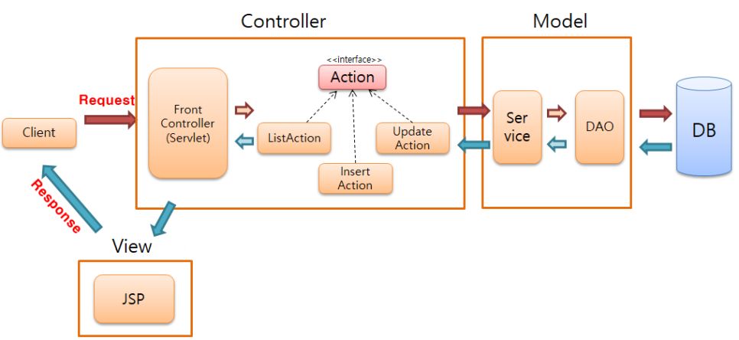
MVC 모델로 코드를 작성 model viewer controller 한 페이지에 모든 걸 작성하지 않고 코드를 분리(응집도 ▽)
Model – 코어 로직(데이터 베이스 연동을 포함한 등, 자바 코드)
View - 화면 처리부분(jsp가 html 코드로 바꿔서 전달해준다.)
Control – 요청들이 들어오면 모델을 선택해서 하위에 있는 뷰를 실행하는 역할
서블릿(jsp)가 요청을 받고,
자바코드 실행해서 출력할 데이터를 만들어 request 저장 공간에 저장
jsp로 출력

Slide 3
Parameter를 통해 클라이언트가 서버로 값을 보낼 수 있다.
방법1. 링크에 확정적으로 값을 넣어서 사용자가 클릭하면, 해당 파라미터를 받는다. <a href="./result.jsp?v1=qqqq&v2=1111">결과로 이동하기...4</a>
자바 코드에 변수의 값으로 parameter로 받아 그 다음에 수행할 if문 등에 활용 가능하다.
String v1 = request.getParameter("v1");
방법2. 입력 양식으로 사용자가 입력한 값을 서버가 받아야 하는 경우 1. form 태그로 보내야할 값들을 묶어 준다.
2. form의 속성 action="보낼곳" 으로 경로를 지정해준다
3. input태그에 입력한 것이 어떤 paramete인지 name으로 정의해준다.
4. submit 버튼으로 전송해줄 수 있게 해준다.
5. form의 속성 metho로 보내는 방식 설정(get,post).. 설정하지 않으면 get방식
get – URL에다가 값을 전달하는 방식, 내용크기의 제한이 있다, 보안 취약, charset을 알수없다(한글 불리)
post – heade에 숨겨서 보낸다, 내용크기의 제한 없다, charset을 알 수 있음(한글 유리)
참고, a태그는 무조건 get방식
<form action="./result.jsp" method="post">
v1 : <input type="text" name="v1"><br>
v2 : <input type="text" name="v2"><br>
<input type="submit" value="전송">
</form>
<!-- html 주석 사용하되 클라이언트에게 보이니 보안관련은 적지 말자-->
<%-- jsp 주석...처음부터 java 변환도 안됨... --%>

Slide 4
톰캣에서 제공하는 api 4가지 저장 공간
저장 공간들은 getAttribute와 setAttribute 메소드를 제공한다.
위 두 메소드 parameter는 키(String)와 값(Object)으로 이루어져 있다.
각각의 저장 공간은 라이프 사이클이 다르다.
SET
pageContext.setAttribute("v1", "page값");
request.setAttribute("v2", "request값");
session.setAttribute("v3", "session값");
application.setAttribute("v4", "application값");
GET
String v1 = (String) pageContext.getAttribute("v1");
String v2 = (String) request.getAttribute("v2");
String v3 = (String) session.getAttribute("v3");
String v4 = (String) application.getAttribute("v4");
Get은 강제 형변환을 해야한다. Value가 object 클래스이기 때문

Slide 5
4가지 저장공간
Session, request 중요
WAS
client
bb.Jsp
Application – 게임 서버 등에 활용, 서버기준, 대체 방법 많음
톰캣이 가동될 때 딱 하나 비어 있는 저장 공간 생성, setAttribute를 통해 저장 공간에 값 저장, 메모리 저장 공간, 지속 , 서버 종료시 소멸
Application
단 하나의 저장 공간 생성
빈 공간 리턴
AA.jsp이후에는 저장된 값 리턴
서버 종료시 소멸하기 때문
AA.Jsp
client
setAttribute
Tomcat
WAS
Session – 로그인에 활용(인증 담는 용도), 브라우저 기준
톰캣이 Client의 브라우저 접속 당 하나씩 저장 공간 생성 setAttribute를 통해 저장 공간에 값 저장, 메모리 저장 공간, 접속이 유지 될 때까지 지속 ,
클라이언트 웹 브라우저 끄면 소멸
로그인에 성공하면, select 후 setAttribute 통해 정보를 담음getAttribute를 통해서 로그인 여부 확인
A client
AA.Jsp
Session A
V1 = 111
A를 위한 세션 저장 공간 생성
aa.jsp 하면 v1 값 저장
Bb.jsp 하면 111 리턴 받을 수 있음
브라우저 종료시 소멸하기 때문
Session B
V2 =222
B client
B를 위한 세션 저장 공간 생성
aa.jsp 하면 v1 값 저장
Bb.jsp 하면 222 리턴 받을 수 있음
브라우저 종료시 소멸하기 때문
Tomcat

Slide 6
4가지 저장공간
Session, request 중요
WAS
aa.Jsp
client
생성
request –
클라이언트에서 요청이 들어 오면 생성, 요청당 한 개
aa.jsp의 코드가 실행 되는 동안 존재 요청에 대한 응답 완료시 소멸
request
소멸
요청이 들어오면 생성
aa.jsp 코드 작성 동안 지속
요청에 대한 응답을 완료시 소멸
생성
request
소멸
AA.Jsp
client
Tomcat
WAS
A client
AA.Jsp
pageContext –
하나의 jsp 페이지가 실행 할 때 마다 생성되고 소멸
Request와 비슷하나, 하나의 jsp 요청에 서버 내에서 복수의
Jsp가 동작하게 되면(forwording) 또 다른 pageContext 생성
각각의 Page(jsp)들은 작업 종료시 소멸
서버 공간
aa.Jsp
bb.Jsp
cc.jsp
생성
PC aa
생성
하나의 요청에 서버내 1개 이상의 jsp가 동작해야할 때 jsp당 pageContext 생성
Jsp가 동작이 끝나면 소멸
request
소멸
PC bb
생성
소멸
소멸
Tomcat

Slide 7
Include 사용 (html의 영역 안쪽에 원하는 위치에 아래와 같이 사용한다.)
<jsp:include page="./bb.jsp"></jsp:include>
흐름제어 하나의 jsp에 여러 개의 jsp가 실행
include 대상이 되는 jsp는 절대 구조 맞추는 것을 신경써야 한다.
<중요> jsp를 body안의 내용만 남기고 나머지는 삭제해주는 작업을 진행해주어야 한다. 왜냐하면, 소스코드 전체를 가져오기 때문에 단, 상단 <%%>는 남겨 두어야한다.
항상 끝나고 페이지 소스 보기로 검토해야 한다.
Include는 블록 쌓기 개념으로 활용하면 될 듯
Where Using?
사이트에서 공통된 영역을 하나만 작성해서 include를 통해서 사용
왜냐하면, 수정시 하나의 jsp만 수정하면 되기 때문(유지보수)

Slide 8
WAS
Forwarding VS redirect
포워드와 리다이렉트를 실행할 jsp는 출력되는 부분이 필요가 없다.
왜냐하면, 출력문을 가져오지 않기 때문
서블릿을 통해서 포워드, 리다이렉트할지 결정
서버 공간
aa.Jsp
bb.Jsp
cc.jsp
A client
요청
차이점: 링크주소
Request를 몇번 했는가? 응답 받은 결과(링크)가 다르다!!
Request
aa.Jsp 실행!
aa.jsp
forwarding
응답
cc.jsp
포워딩
MVC모델에서는 포워딩을 사용한다. 리퀘스트 포워딩 EL로 만듬
흐름 – request.setAttribute로 request 공간에 만들고 포워딩을 통해 jsp를 채우고
EL을 통해서 getAttribute를 사용해서 jsp 사용될 값을 가져온다.
Tomcat
WAS
리다이렉트
브라우저가 서버에게 aa.jsp를 요청한다.
aa.Jsp가 리다이렉트 코드가 실행이 되면,
타켓.jsp로 접속해야 한다고 브라우저한데 응답을 보낸다.
응답 받은 브라우저는 타켓.jsp를 서버에게 요청한다.
서버는 타켓.jsp를 응답해준다.
서블릿에서 서블릿으로 가는 경우는 리다이렉트를 사용
서버 공간
aa.Jsp
bb.Jsp
cc.jsp
A client
요청
응답
Request
aa.Jsp !
aa.jsp
재 요청
응답
Request
target.Jsp !
target.jsp
Tomcat

Slide 9

COOKIE
쿠키 – 얘도 저장공간임, session과 라이프 사이클이 동일
웹브라우저 종료시 쿠키 소멸
리퀘스트할 때 저장된 쿠키를 무조건 서버에 넘김
데이터를 저장하는데 서버쪽이 아니라 클라이언트에 저장
pageContext
Request
Session
application
SEVER
(RAM)
Cookie
Client(HDD)
쿠키 제한사항
문자만 가능
영어만 된다.
길이의 제한이 있다.
쿠키를 조작해서 서버에 보낼 수 있어서 보안에 약하다
쿠키 vs 세션
문자, 영어, 길이 제한 | 모든게 장점
보안 매우취약
언제든 변조 가능
중요한 데이터는 session에 저장!!
애매한 데이터는 쿠키!!
Domain => 주소
Path => 주소 내 위치
Expires => 만료시점
(session 브라우저종료시)
(c1.setMaxAge(60*3); 과 같이 시간 설정 가능 브라우저 종료해도 생존)
쿠키 생성 Cookie c1 = new Cookie(＂qqq＂, ＂111＂);
쿠키 보내기 response.addCookie(c1);
쿠키 가져오기 Cookie[] cookies = request.getCookies();
쿠키 예외처리 => 쿠키가 없으면 null이면 배열 예외나오니까
if(cookies != null) { } 문 안쪽에 코드 작성

Slide 10
SESSION
TCP/IP 통신(양방향 - 유지)
여기서 session과 소켓이 동일
WAS
http protocol은 응답을 끝내면 소켓 통신, 접속을 끊음
재 접속시 어떤 클라이언트인지 서버가 모름(물리적으로)
그래서 http protocol의 session은 특이한 방법으로 유지
1. 최초 접속 시 쿠키가 없으면 세션을 생성
2. 세션에 id부여 (JSESSIONID)
3. Id를 쿠키로 보내준다.
4. 다음 접속시 쿠키에 있는 id를 확인 후 응답
그렇다면 서버내 세션은 언제 소멸 되는가?
default는 30분, 사용자 정의 설정 가능
A client
socket
7777
A 소켓
b 소켓
A client
socket
Tomcat
A client
7777
세션id 쿠키
A 세션
Id=FAW213
Tomcat

